Slide 1
Algoritmi e Strutture Dati
Capitolo 4
Un algoritmo di ordinamento ottimo:
Il MergeSort

Slide 2
Correzione esercizi: Albero di decisione del BS
Input <a₁,a₂,a₃>
1
:
2
≤
>
2
:
3
1
:
3
≤
>
≤
>
1
:
2
1
:
3
2
:
2:
3
≤
1
>
≤
>
≤
>
≤
>
impossibile
impossibile
1,2,3
,
1
,
3,2
,
3
,
1
,
2
,
2
,
3
2
1
,
1
,
3
3
,
2
,
1
Osservazione 1: l’albero non è strettamente binario: compaiono due confronti inutili!
Osservazione 2: tutte le foglie sono alla stessa altezza (e infatti il BS esegue sempre lo stesso numero di confronti!)
Copyright © 2004 - The McGraw - Hill Companies, srl

Slide 3
Correzione esercizi: Albero di decisione del SS (per 3 elementi)
Input <a₁,a₂,a₃>
2
:
1
<
≥
il minimo corrente rimane a₁
il nuovo minimo corrente è a₂
il minimo dell’array è a₂ e l’array diventa < a₂,a₁,a₃>
il minimo dell’array è a₁ e l’array rimane < a₁,a₂,a₃>
il minimo dell’array è a₃ e l’array diventa < a₃,a₂,a₁>
3
il minimo dell’array è a₃ e l’array diventa < a₃,a₂,a₁>
:
2
3
:
1
<
≥
<
≥
1
:
2
3
:
1
3
:
1:
2
<
2
≥
<
≥
<
≥
<
≥
impossibile
2
,
3,1
,
2
,
1
,
3
,
1
,
3
3
2
,
2
,
1
3
,
1
,
2
3
,
2
,
1
1
,
2
,
3
Osservazione 1: l’albero non è strettamente binario: compare un confronto inutile, perché siamo nel ramo in cui 2<1
Osservazione 2: tutte le foglie sono alla stessa altezza (e infatti il SS esegue sempre lo stesso numero di confronti!)
Osservazione 3: questa permutazione <3,2,1> è raggiungibile solo nel caso in cui a₁=a₂
Osservazione 4: Ci sono 7 foglie e non 6, perché la permutazione <3,2,1> può essere raggiunta in due modi diversi a seconda se a₁>a₂ o se a₁=a₂
Copyright © 2004 - The McGraw - Hill Companies, srl

Slide 4
Correzione esercizi: Albero di decisione di IS-3 (per 3 elementi)
Input <a₁,a₂,a₃>
1
:
2
scambia a₁ e a_{2,} quindi la sequenza diventa <a₂,a₁,a₃>
≤
>
l’array rimane < a₁,a₂,a₃>
1
:
3
2
:
3
≤
>
≤
>
2
:
3
3,1,2
1
:
3
3,2,1
≤
>
≤
>
1
,
2
,
3
1,3,2
2
,
1
,
3
2
,
3
,
1
Osservazione: In alcuni casi (ad esempio quando la sequenza è ordinata al contrario) l’algoritmo fa meno confronti; questa cosa è in contrasto col fatto che la complessità dell’algoritmo anche nel caso migliore era Θ(n²)?
Copyright © 2004 - The McGraw - Hill Companies, srl

Slide 5
Punto della situazione
Problema dell’ordinamento basato su confronti:
  Lower bound - Ω(n log n) albero di decisione
  Upper bound – O(n²) IS 2 e 3
Abbiamo ridotto il gap tra LB e UB da Θ(n) a Θ(n/log n); proviamo a costruire un algoritmo ottimo (cioè a ridurre il gap a Θ(1)) usando la tecnica del divide et impera:
  Divide: dividi l’array a metà
  Risolvi il sottoproblema ricorsivamente
  Impera: fondi le due sottosequenze ordinate (cioè restituisci una sequenza ordinata che contiene tutti gli elementi delle due sottosequenze)
Copyright © 2004 - The McGraw - Hill Companies, srl

Slide 6
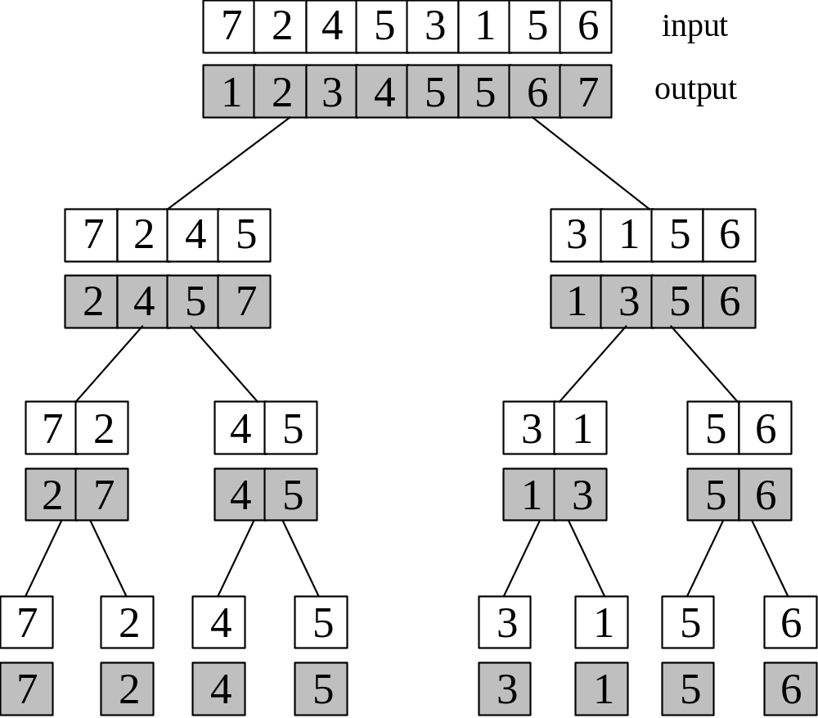
Esempio di esecuzione
Input ed
output delle
chiamate
ricorsive
Copyright © 2004 - The McGraw - Hill Companies, srl

Slide 7
Fusione ordinata di sequenze ordinate
Due array ordinati A e B possono essere fusi rapidamente, e questo ci consentirà di eseguire efficientemente il passo di impera:
  Scorri in parallelo A e B, estraendo ripetutamente il minimo tra i due elementi puntati e copiandolo nell’array di appoggio di output, finché A oppure B non diventa vuoto;
  Copia gli elementi dell’array non ancora completamente svuotato alla fine dell’array di output.
Copyright © 2004 - The McGraw - Hill Companies, srl

Slide 8
Esempio
Confronto il primo elemento dei due array, e poiché 1<2, copio 1 nell’array di appoggio e incremento l’indice del secondo array
2
4
7
8
1
3
4
5
1

Slide 9
Esempio
2
4
7
8
1
3
4
5
1
2

Slide 10
Esempio
2
4
7
8
1
3
4
5
1
2
3

Slide 11
Esempio
2
4
7
8
1
3
4
5
1
2
3
4

Slide 12
Esempio
2
4
7
8
1
3
4
5
1
2
3
4
4

Slide 13
Esempio
2
4
7
8
1
3
4
5
1
2
3
4
4
5

Slide 14
Esempio
Il secondo array si è esaurito, e quindi posso copiare direttamente gli elementi restanti del primo array, senza fare ulteriori confronti
2
4
7
8
1
3
4
5
1
2
3
4
4
5
7
8

Slide 15
Algoritmo di fusione di sequenze ordinate
Merge (array A, indici f₀, f₁, f₂)
Sia X un array ausiliario di lunghezza f₂-i₁+1
i=1
i₁=f₀; i₂=f₁+1
while (i₁≤ f₁ e i₂ ≤ f₂) do
if (A[i₁] ≤ A[i₂])
then X[i]=A[i₁]
incrementa i e i₁
else X[i]=A[i₂]
incrementa i e i₂
if (i₁<f₁) then copia A[i₁;f₁] alla fine di X
else copia A[i₂;f₂] alla fine di X
copia X in A[f₀;f₂]
fonde A[i₁;f₁] e A[f₁+1;f₂]
in A[i₁;f₂], ove con A[x;y] denotiamo la porzione di A costituita da A[x], A[x+1],…,A[y]
Osservazione: usa l’array ausiliario X
Copyright © 2004 - The McGraw - Hill Companies, srl

Slide 16
Costo dell’algoritmo di merge
Lemma
La procedure Merge fonde due sequenze ordinate di
lunghezza n₁ e n₂ eseguendo al più n₁+ n₂ -1 confronti
Dim: Ogni confronto “consuma” un elemento di A.
Nel caso peggiore tutti gli elementi tranne l’ultimo sono
aggiunti alla sequenza X tramite un confronto.
Il numero totale di elementi è n₁+ n₂. Quindi il numero totale
di confronti nel caso peggiore è n₁+ n₂ -1. QED
Numero di confronti: C(n=n₁+ n₂)=O(n₁+ n₂)=O(n)
(si noti che vale anche C(n)=Ω(min{n₁,n₂}))
Numero di operazioni (confronti + copie)?
T(n)=Θ(n₁+ n₂)
Copyright © 2004 - The McGraw - Hill Companies, srl

Slide 17
MergeSort (J. von Neumann, 1945)
MergeSort(array A, indici i, f)
if (i ≥ f) then return
m = ⎣(i+f)/2⎦
MergeSort(A,i,m)
MergeSort(A,m+1,f)
Merge(A,i,m,f)
Ordina (ricorsivamente) A[i;f]
Ovviamente la chiamata principale è Mergesort(A,1,n)
Copyright © 2004 - The McGraw - Hill Companies, srl

Slide 18
Tempo di esecuzione
Il numero di confronti del MergeSort è descritto dalla seguente relazione di ricorrenza:
C(n) = 2 C(n/2) + Θ(n) C(1)=0
(si noti che f(n)=Θ(n), in quanto il numero di confronti nelle fusioni è ovviamente C(n)=O(n), ma anche C(n)=Ω(min{n₁,n₂})=Ω(min{n/2, n/2})=Ω(n))
Usando il caso 2 del Teorema Master (infatti a=b=2, e quindi f(n)≡Θ(n)=Θ(n^{log}₂²)≡Θ(n^{log}_{b}ª)), si ottiene
C(n) = Θ(n^{log}₂² log n) = Θ(n log n)
Infine, per il tempo di esecuzione totale (confronti + copie), si ha:
T(n) = 2 T(n/2) + Θ(n) T(1)=1 ⇒ T(n) = Θ(n log n)
Copyright © 2004 - The McGraw - Hill Companies, srl

Slide 19
Più precisamente…
Nel caso peggiore, il MS esegue (n ⌈log n⌉ - 2^{⌈log n⌉} + 1) confronti, che corrisponde ad un numero compreso tra (n log n - n + 1) e (n log n + n + O(log n))
Nel caso medio, il MS esegue (n ⌈log n⌉ - 2^{⌈log n⌉} + 1) – 0.2645·n confronti
Se modificassimo la procedura di Merge facendo un controllo preliminare tra ultimo elemento della prima sequenza e primo della seconda prima ancora di allocare memoria aggiuntiva, allora nell’ipotesi in cui l’array di input fosse già ordinato il MS eseguirebbe Θ(n) confronti; infatti, l’equazione di ricorrenza diventerebbe C(n) = 2 C(n/2) + Θ(1), caso 1 del teorema master con soluzione C(n) = Θ(n^{log}₂²)≡Θ(n)

Slide 20
Occupazione di memoria
Il MergeSort non ordina in loco, poiché la sottoprocedura Merge fa uso di un array ausiliario
La complessità spaziale del MergeSort è Θ(n)
  la procedura Merge usa memoria ausiliaria pari alla dimensione di porzione da fondere, che è sempre O(n), ed in particolare è Θ(n) quando vengono fusi sottoarray di dimensione Θ(n)
  non sono mai attive due procedure di Merge contemporaneamente, e quindi in ogni istante la memoria ausiliaria richiesta è O(n)
  ogni chiamata di MergeSort usa memoria costante (esclusa quella usata dalla procedura Merge);
  numero di chiamate di MergeSort attive contemporaneamente sono O(log n), e quindi la memoria utilizzata per la gestione delle chiamate ricorsive è O(log n)
Copyright © 2004 - The McGraw - Hill Companies, srl

Slide 21
Osservazioni finali
Problema dell’ordinamento: abbiamo chiuso il gap!
  Lower bound - Ω(n log n) albero di decisione
  Upper bound – Θ(n log n) Merge Sort
Il MergeSort è dunque un algoritmo (asintoticamente) ottimo rispetto al numero di confronti eseguiti nel caso peggiore
Il MergeSort non ordina in loco, poiché la sottoprocedura Merge fa uso di un array ausiliario, e l’occupazione di memoria finale è pari a Θ(n)
Copyright © 2004 - The McGraw - Hill Companies, srl

Slide 22
Esercizi di approfondimento
Illustrare l’evoluzione di MergeSort applicata all’array A=<31,41,59,26,41,58,11,7>
Risolvere la relazione di ricorrenza del MergeSort (costo complessivo) utilizzando il metodo dell’iterazione
Copyright © 2004 - The McGraw - Hill Companies, srl

